Slide 1

Visualisasi Data
Hubungan, Pola,
dan Lokasi

Slide 2
Scatter plot melihat hubungan dua variabel
Setiap titik mewakili satu pengamatan
Arah pola: positif, negatif, atau tidak tampak.
Bentuk pola: linear, melengkung, atau berkelompok.
Periksa titik yang jauh dari pola umum.
Notes:
Contoh jam dan nilai adalah data sintetis.

Slide 3
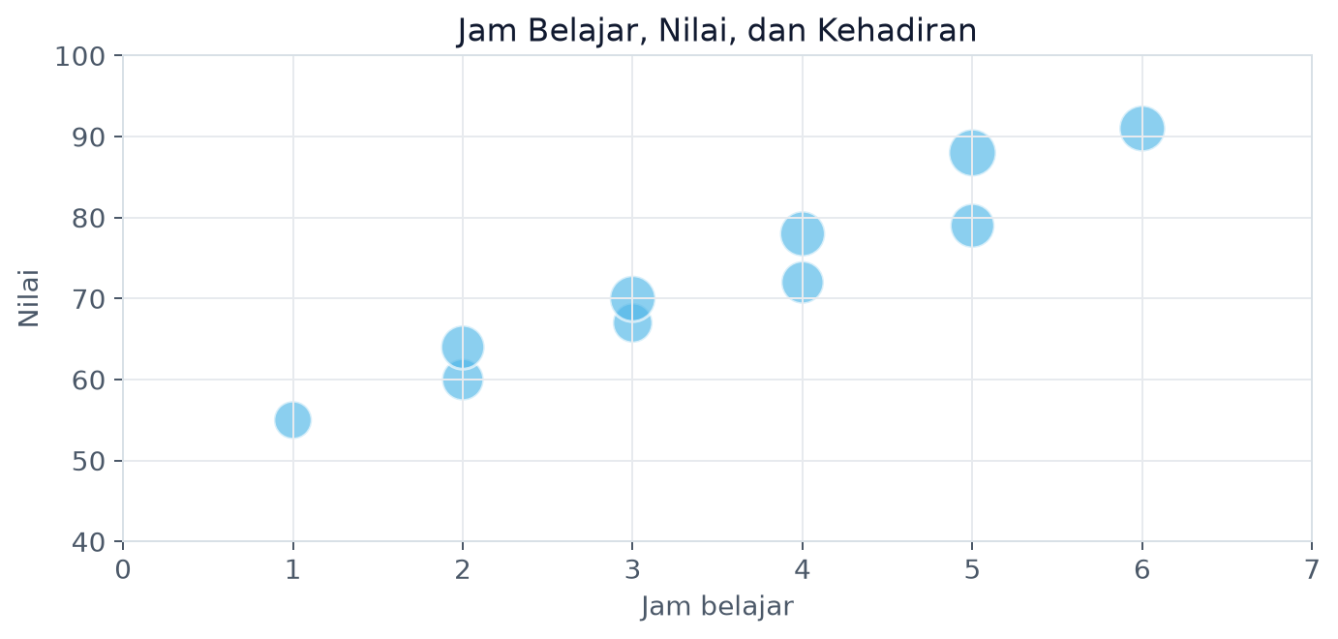
Bubble chart menambahkan variabel ketiga
Posisi menunjukkan dua angka, ukuran gelembung menunjukkan angka tambahan
Ukuran mewakili kehadiran (%).
Skala ukuran harus dijelaskan.
Hindari titik besar yang menutupi data lain.
Notes:
Bubble chart statis disematkan sebagai gambar data karena adapter workbook PowerPoint tidak mendukung ukuran literal bubble. Notebook menyediakan kode yang dapat dijalankan dan diedit.
Bubble size menggunakan jumlah persentase pada data buatan. Ukuran sebaiknya dibaca sebagai area.

Slide 4
Hubungan tidak sama dengan sebab-akibat
Scatter plot menunjukkan pola pada data yang diamati
Titik dapat bergerak bersama tanpa hubungan sebab-akibat.
Variabel ketiga bisa menjelaskan sebagian pola.
Periksa rentang sumbu dan jumlah titik.
Jangan paksa garis lurus jika pola melengkung.

Slide 5
Practice Tengah: durasi latihan dan skor
Tambahkan jumlah latihan sebagai ukuran bubble
Peserta | Durasi (menit) | Latihan | Skor
1 | 15 | 2 | 50
2 | 20 | 3 | 55
3 | 22 | 4 | 59
4 | 28 | 3 | 62
5 | 30 | 5 | 66
6 | 35 | 5 | 69
7 | 38 | 6 | 73
8 | 42 | 7 | 78
9 | 48 | 6 | 80
10 | 55 | 8 | 88
Buat scatter untuk durasi dan skor.
Buat bubble dengan jumlah latihan sebagai ukuran.
Jelaskan pola tanpa menyimpulkan sebab-akibat.

Slide 6
Heatmap memperlihatkan pola dalam matriks
Warna merangkum nilai pada perpotongan dua kategori
Hari / Jam | 08.00 | 10.00 | 12.00 | 14.00
Senin | 3 | 5 | 8 | 7
Selasa | 4 | 9 | 12 | 8
Rabu | 6 | 11 | 10 | 5
Contoh jumlah kunjungan. Sel paling gelap menunjukkan nilai tertinggi pada matriks ini.
Notes:
Tabel heatmap merupakan komponen native yang dapat diedit.

Slide 7
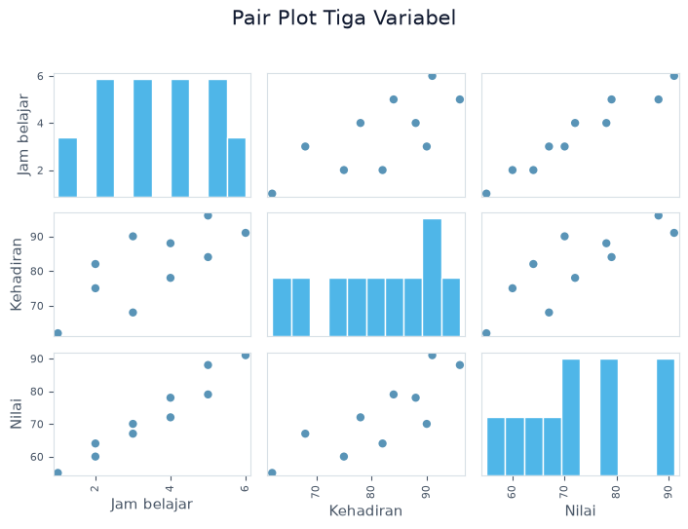
Pair plot membandingkan beberapa pasangan
Diagonal menunjukkan distribusi, panel lain menunjukkan pasangan variabel
Cari pola berulang pada pasangan variabel.
Diagonal membantu membaca sebaran masing-masing variabel.
Mulai dengan sedikit variabel numerik.
Notes:
Pair plot statis disematkan sebagai gambar data karena rangkaian panel bukan satu tipe chart native PowerPoint. Notebook menyediakan kode Plotly yang dapat dijalankan dan diubah.
Plotly scatter matrix: https://plotly.com/python/splom/

Slide 8
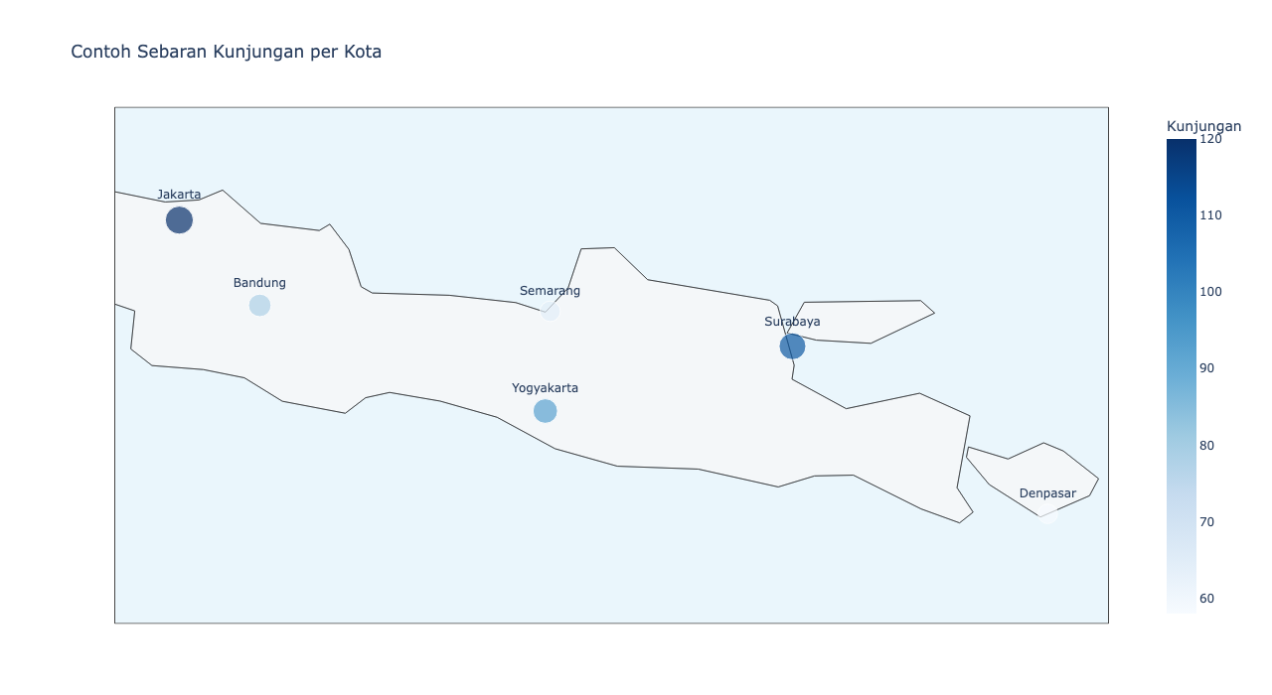
Point map menempatkan data pada koordinat
Gunakan lintang dan bujur untuk membaca sebaran lokasi
Titik menunjukkan kota.
Ukuran atau warna menunjukkan jumlah kunjungan contoh.
Arahkan perhatian pada sebaran geografis, bukan batas wilayah.
Notes:
Peta memakai koordinat kota yang nyata tetapi jumlah kunjungan adalah contoh buatan.
Peta titik Plotly: https://plotly.com/python/scatter-plots-on-maps/
Konfigurasi peta: https://plotly.com/python/map-configuration/

Slide 9
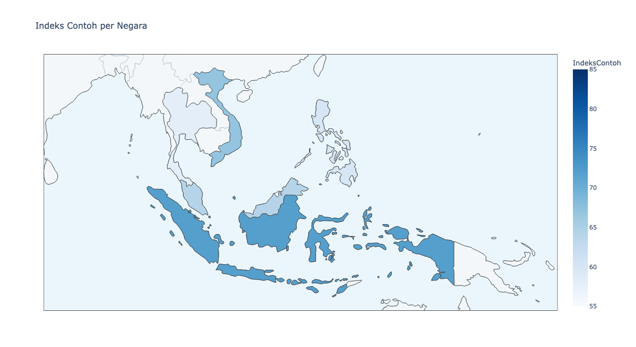
Choropleth mewarnai wilayah berdasarkan nilai
Bandingkan indeks contoh antarnegara menggunakan batas wilayah
Setiap poligon menunjukkan satu wilayah.
Warna mewakili nilai yang diagregasi per wilayah.
Indeks pada contoh ini bukan statistik negara.
Notes:
Batas wilayah berasal dari data geografis Plotly. Nilai warna adalah angka contoh buatan.
Choropleth Plotly: https://plotly.com/python/choropleth-maps/
Kode lokasi: https://plotly.com/python/outline-map-locations/

Slide 10
Heatmap membutuhkan label yang mudah dibaca
Warna membantu pola, angka dan skala membantu interpretasi
Urutkan baris dan kolom berdasarkan kebutuhan analisis.
Gunakan skala warna yang konsisten.
Tambahkan nilai jika matriks kecil.
Jelaskan apakah angka mentah atau sudah dinormalisasi.

Slide 11
Point map dan choropleth menjawab pertanyaan berbeda
Pilih titik atau wilayah berdasarkan bentuk data lokasi
Data | Grafik | Pertanyaan
Lokasi pengamatan, lintang dan bujur | Point map | Di mana titik terkumpul?
Nilai per wilayah administrasi | Choropleth | Wilayah mana bernilai lebih tinggi?
Jumlah titik per area | Agregasi lalu choropleth | Area mana memiliki kepadatan lebih tinggi?

Slide 12
Pilih visualisasi dari struktur datanya
Tentukan variabel, satuan, dan lokasi sebelum memilih kode
Pertanyaan | Grafik
Hubungan dua angka | Scatter
Hubungan dua angka dan satu nilai tambahan | Bubble
Nilai di dua dimensi kategori | Heatmap
Banyak pasangan variabel numerik | Pair plot
Titik kejadian dengan koordinat | Point map
Nilai yang diringkas per wilayah | Choropleth

Slide 13
Periksa skala dan agregasi sebelum membaca
Peta dan matriks ikut mewarisi pilihan pengolahan data
Bubble memakai ukuran area, bukan diameter, untuk mewakili besaran.
Choropleth lebih bermakna bila nilai dinormalisasi sesuai pertanyaan.
Heatmap perlu skala warna yang dapat dibandingkan.
Pair plot dapat ramai jika terlalu banyak variabel.

Slide 14
Practice Akhir: ringkasan indikator kota
Buat heatmap, pair plot, point map, dan choropleth
Kota | Akses | Partisipasi | Layanan | Kunjungan
Jakarta | 74 | 81 | 78 | 130
Bandung | 82 | 76 | 84 | 82
Semarang | 70 | 69 | 75 | 68
Yogyakarta | 88 | 83 | 91 | 98
Surabaya | 79 | 80 | 80 | 118
Denpasar | 85 | 73 | 88 | 60
Heatmap: tiga indeks dengan skala 0-100.
Pair plot: tiga indeks numerik.
Point map: lintang, bujur, dan jumlah kunjungan.
Choropleth: indeks contoh per negara.
Gunakan judul, satuan, dan catatan bahwa angka adalah data contoh.

Slide 15
Cek pemahaman
Pilih grafik yang paling sesuai dan sebutkan variabel yang dipakai
Kebutuhan | Grafik
Hubungan jam belajar dan nilai
Menambahkan kehadiran sebagai variabel ketiga
Membaca nilai pada perpotongan hari dan jam
Melihat sebaran lokasi dengan koordinat
Membandingkan skor yang diringkas per wilayah

